Slide 1


WITAMY W ŻŁOBKU MIEJSKIM NR 7 w ZIELONEJ GÓRZE
www.zlobek7.pl

Slide 2
ORGANIZACJA PRACY PLACÓWKI
Żłobek jest czynny od 6.30-18.30
Rodzic umową z placówką deklaruje godziny pobytu dziecka w placówce
W przypadku zmiany godzin zdeklarowanych umową rodzic może złożyć aneks do umowy, który dostępny jest na stronie internetowej żłóbka zakładce PLIKI DO POBRANIA
Rodzic zobowiązany jest do uiszczania płatności za fizyczny pobyt obecności dziecka w żłobku. Stawka żywieniowa 7,50/dzień. Opłata za pobyt dziecka w placówce finansowana w ramach programu AKTYWNIE W ŻŁOBKU w wysokości 1500,00 miesięcznie
Wniosek należy złożyć elektronicznie przez ZUS. Po złożeniu wniosku opłaty związane z pobytem dziecka będą naliczane tylko za wyżywienie
Rodzic po podpisaniu umowy zobowiązuje się do przestrzegania jej zapisów
Prosimy o posiadanie przy sobie dokumentu tożsamości celem odbioru dziecka

Slide 3
Na terenie placówki obowiązują zasady współżycia społecznego.
SZANUJEMY SIĘ WZAJEMNIE
UŻYWAMY „MAGICZNYCH SŁÓW”
PROSZĘ, DZIĘKUJĘ, PRZEPRASZAM oraz DZIEŃ DOBRY I DO WIDZENIA
Na teren placówki wchodzimy zamykając za sobą furtkę.
Ma to na celu bezpieczeństwo przebywających w żłobku dzieci.

Slide 4
APLIKACJA 4PARENTS
Rodzic pobiera na telefon apkę 4PARENTS
Każdy rodzic dostaje w pierwszym tygodniu września link aktywacyjny, za pomocą którego będzie mógł aktywować aplikację. LINK JEST AKTYWNY 24h. Po tym czasie wygasa.
Każde dziecko jest w aplikacji przypisane do danej grupy wiekowej.
Rodzice mogą się kontaktować z wychowawcami przez aplikację, wysyłając wiadomość
Rodzic również w aplikacji upoważnia osoby do odbioru dziecka z placówki – WAŻNE: kaxdy rodzic powinien mieć dostep do aplikacji!!!
Nieobecności dziecka można zgłaszać poprzez aplikację 4Parents. - Wystarczy krótka wiadomość . Niezgłoszenie nieobecności dziecka jest jednoznaczne z naliczeniem płatności za wyżywienie dziecka
Płatności za żłobek, zajęcia dodatkowe dostają państwo sms-em

Slide 5
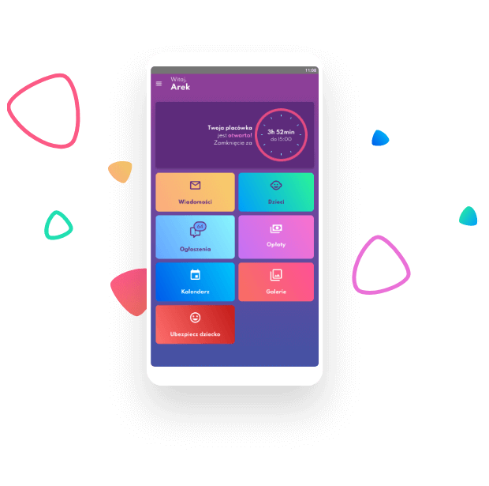
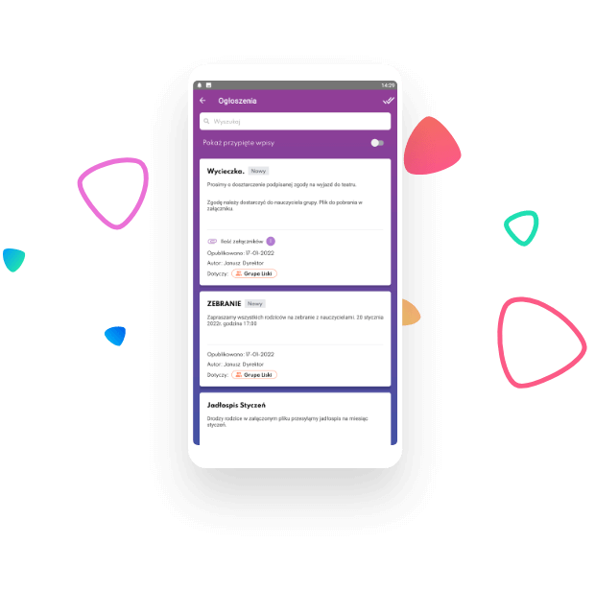
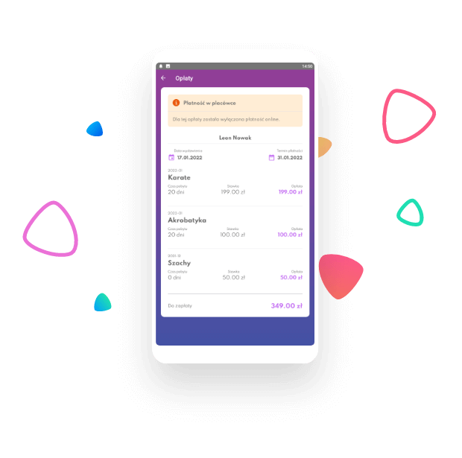

Slide 6
ADAPTACJA DZIECKA W ŻŁOBKU
Okres adaptacji nowych dzieci w żłobku trwa zazwyczaj około 2 tygodni.
W tym czasie stopniowo wydłużamy pobyt dziecka, aby zapewnić mu poczucie bezpieczeństwa i komfortu w nowym otoczeniu.
Pierwsze dni rozpoczynamy od krótkiego pobytu – około 2 godzin,
Następnie, krok po kroku, czas ten jest wydłużany, po ustaleniach z wychowawcami, zgodnie z potrzebami i samopoczuciem dziecka, aż do pełnego dnia w żłobku.
Adaptacja z wychowawcami odbędzie się w październiku, o czym Państwa poinformujemy.

Slide 7
RAMOWY Plan dnia
PODCZAS POSIŁKÓW WYCHOWAWCY NIE ODBIERAJĄ DOMOFONÓW. PROSIMY RODZICÓW O PRZYPROWADZANIE I ODBIERANIE DZIECI POMIĘDZY POSIŁKAMI.
6:30 – przyjmowanie dzieci
8:15 – higiena przed posiłkiem
8:30 – I śniadanie
9:00 – zajęcia dydaktyczne, edukacyjne
9:30 – II śniadanie
9:45 – zajęcia dydaktyczne, edukacyjne
10:15 – zabawy na bawialni
10:45 – higiena przed posiłkiem
11:15 – obiad I
11:30 – 13:00 – Drzemka poobiednia
13:30 – obiad II
13:45 – 16:30 – wyjście na plac zabaw
zabawy integracyjne w sali i oczekiwanie na rodziców
16.30-18.30 – pobyt dzieci w grupie łączonej
Dzieci w ciągu całego pobytu w żłobku uczą się: współżycia społecznego w grupie dziecięcej, samodzielnego wykonywania czynności fizjologicznych i higienicznych, samodzielnego spożywania posiłków, ubierania się i rozbierania, używania prawidłowych zwrotów i form grzecznościowych, nawiązywania kontaktu z rówieśnikami do wspólnego działania, dzielenia się przedmiotami i zabawkami z drugim dzieckiem, wymowy, myślenia i wyobraźni, doskonalenia umiejętności związanych z czynnościami dnia codziennego, sprawności ruchowej i poczucia rytmu.

Slide 8
RADA RODZICÓW przy Żłobku Miejskim nr 7
Na stronie placówki www.zlobek7.pl w zakładce DLA RODZICA znajduje się regulamin RADY RODZICÓW
Składka na RR na rok szkolny 2025/2026 pozostaje bez zmian i wynosi 200,00 na cały rok szkolny.
Wpłata jest dobrowolna na podstawie otrzymanej deklaracji, w której Państwo zobowiązują się do uiszczenia opłaty jednorazowej lub w dwóch transzach.
Wpłata następuje na konto RR dostępne na naszej stronie internetowej w zakładce DLA RODZICA/RADA RODZICÓW.
KONTO RADY RODZICÓW dostępne jest w aplikacji 4PARTENTS oraz na drukach deklaracji składki
97 1020 5402 0000 0402 0609 8836

Slide 9
PRZEZNACZENIE FUNDUSZY RADY RODZICÓW
- paczka mikołajkowa dla malucha, którą stanowi zabawka edukacyjna o wartości około 100,00
- imprezy okolicznościowe – Dzien Dziecka, Pierwszy Dzień Wiosny, BAL KARNAWAŁOWY, Dzień MAMY i TATY, Dzien BABCI I DZIADKA, MIKOŁAJki i inne
- upominki dla dzieci na zakończenie żłobka
- wycieczki edukacyjne, warsztaty edukacyjne na terenie żłobka
PIENIĄDZE WPŁACANE PRZEZ PAŃSTWA NA FUNDUSZ RR wracają do PAŃSTWA DZIECI w innej formie.

Slide 10
FUNDUSZ ZABAWKOWY
Składka na FZ jest dobrowolna i zgodnie z ustaleniami RR wynosi 100,00 na cały rok szkolny.
W ramach składki doposażamy placówkę o pomoce dydaktyczne dla Państwa dzieci .
Fundusz zabawkowy został wprowadzony decyzją RR cztery lata temu lata temu. Przez ostatnie lata udało nam się zakupić tablice sensoryczne i manipulacyjne dla dzieci, baseny z piłkami, gry edukacyjne, książki i inne niezbędne zabawki służące Państwa dzieciom.
Dziękujemy za wsparcie. Dzięki WAM nasi podopieczni mogą korzystać z harmonijnego rozwoju
Wpłaty odbywają się na podstawie złożonej przez PAŃSTWA deklaracji .
Dobrowolną wpłatę można uiszczać na konto RADY RODZICÓW z dopiskiem: FUNDUSZ ZABAWKOWY, imię i nazwisko dziecka, nazwa grupy
KONTO RADY RODZICÓW
97 1020 5402 0000 0402 0609 8836

Slide 11
SALA INTEGRACJI SENSORYCZNEJ
Z radością informujemy, że na terenie naszego żłobka zostanie otwarta Sala Integracji Sensorycznej (SI) – specjalnie przygotowana przestrzeń wspierająca prawidłowy rozwój najmłodszych dzieci.
Sala będzie wyposażona w sprzęt i pomoce rozwijające m.in. równowagę, koordynację ruchową, motorykę, świadomość własnego ciała oraz zmysły: dotyku, wzroku, słuchu i ruchu.
Zajęcia w sali SI będą:
dostosowane do wieku i indywidualnych możliwości dzieci,
prowadzone w formie zabawy,
wspierały rozwój psychoruchowy i sensoryczny,
pomagały dzieciom lepiej poznawać własne ciało i otoczenie,
sprzyjały wyciszeniu, koncentracji oraz budowaniu poczucia bezpieczeństwa.
Otwarcie sali SI to kolejny krok w kierunku tworzenia w naszym żłobku przestrzeni, która wspiera harmonijny rozwój dziecka i odpowiada na jego indywidualne potrzeby.
Zajęcia w sali sensorycznej będą elementem codziennych aktywności wspierających rozwój dzieci, a nie formą terapii SI.

Slide 12
Nowe standardy opieki nad dziećmi do lat 3 – najważniejsze zmiany od 2027 i 2028 roku
Najbliższe zmiany – od 2027 r.
Wyższe wymagania i szkolenia dla opiekunów – personel będzie musiał regularnie podnosić kwalifikacje i uzupełniać wiedzę dotyczącą standardów opieki nad małym dzieckiem.
Ochrona prawna opiekunów jak funkcjonariuszy publicznych – pracownicy żłobków zyskają większą ochronę prawną m.in. w sytuacjach agresji lub znieważenia.
Dostęp do placu zabaw i aktywności na świeżym powietrzu – placówki będą musiały zapewnić dzieciom odpowiednią przestrzeń do zabawy na zewnątrz.
Nowe standardy żywienia od 1 września 2027 r. – posiłki w żłobkach będą musiały spełniać określone wymagania dotyczące zdrowego żywienia.
Większa ochrona wizerunku dziecka od 1 września 2027 r. – zdjęcia dzieci nie będą mogły być publikowane publicznie, nawet za zgodą rodzica.

Slide 13
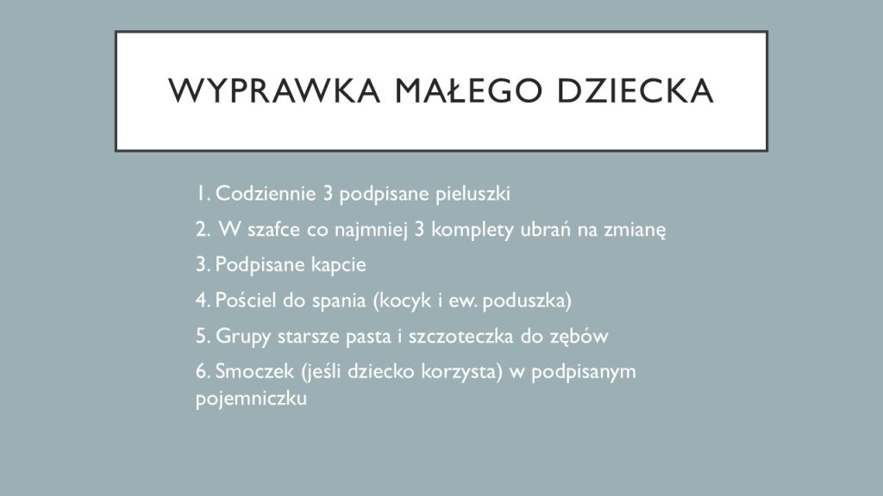

Slide 14
PODZIAŁ GRUP W ROKU SZKOLNYM 2026/2027
MALEŃSTWA – 10-12.2025 ORAZ 01,02,03 2026
KRÓLIKI – 07-09.2025
ŚWISTAKI – 03-06.2025
PSZCZÓŁKI – 01,02.2025
PROSIACZKI – 01-03.2024
HEFALUMPY – 04-06.2024
PUCHATKI – 07-09.2024
SÓWKI – 10-12.2024

Slide 15
Dziękujemy!

